Slide 1
TOPRAK MEKANİĞİ
Prof.Dr.Abdullah BARAN

Slide 2
TOPRAK VE TOPRAK MÜHENDİSLİĞİ
TOPRAK;
Pedolog için; yeryüzünü kaplayan bitkileri büyüten ve yaşamını geliştiren bir materyaldir.
Jeolog için; ince yüzey zonu içinde kalan, köklerin oluştuğu ve sertliği ne olursa olsun kabuğun geri kalan kısmının kaya olarak tanımlandığı bir materyaldir.
Mühendis için; yerkabuğunu geniş oranda kaplayan agregatlaşmamış ya da çimentolanmamış mineraldepositler ve/veya organik tanelerdir.

Slide 3
Jeoteknik mühendisliği,
Toprak mekaniğinin daha geniş bir terimidir. Konular: - Toprak mekaniği (Toprak özellikleri ve davranışı)
- Toprak dinamiği (Toprağın Dinamik özellikleri, Deprem mühendisliği)
- İnşaat (Temel) mühendisliği (Derin ya da sığ temeller)
- Yol(asfalt) mühendisliği (Esnek ya da sert)
- Kaya mekaniği (Kaya sağlamlığı ya da tünel yapımı)
- Jeosentetik (Toprak iyileştirici)

Slide 4
Toprak mekaniği,
toprağın davranışlarını ve, bir mühendislik materyali olarak uygulanması çalışmalarını içine alan inşaat mühendisliğinin en genç disiplinlerinden birisidir.

Slide 5
İNDEKS ÖZELLİKLER
Strüktürel özellikler:
MUKAVEMET,
SIKIŞABİLİRLİK,
GEÇİRGENLİK,
ŞİŞME POTANSİYELİ vb.

Slide 6
İNDEKS ÖZELLİKLERİN TAYİNİ
1.Tane büyüklük dağılımı
Mekanik analiz Hidrometre analizi
(Kaba taneli toprak) (<0,074 mm toprak)
Kuru eleme Islak eleme

Slide 7
U.S. Standart Elekleri:
Elek No:
4 10 20 40 60 100 140 200 -200
Açıklık, mm:
4.76 2.00 0.84 0.42 0.25 0.149 0.105 0.074 -

Slide 8
Tane Büyüklük Dağılım Eğrisinden Elde Edilen Parametreler
1- Uniformite Katsayısı C_{u} (tane büyüklük aralığı ölçüsü)
Cu ayrıca Hazen Katsayısı olarak da isimlendirilir.
Cu = D₆₀/D₁₀
C_{u} < 5 ----- Çok Üniform
C_{u} = 5 ----- Orta Üniform
C_{u} > 5 ----- Üniform değil

Slide 9
Tane Büyüklük Dağılım Eğrisinden Elde Edilen Parametreler
2- Derecelenme Katsayısı ya da Eğrilik Katsayısı, C_{g}
(Kurvenin eğim ölçüsü)
C_{g} = (D₃₀)²/ D₆₀ x D₁₀
C_{g} 1- 3 ------- iyi dereceli

Slide 10
Tane Büyüklük Dağılım Eğrisinden Elde Edilen Parametreler
3- Permeabilite Katsayısı
k = C_{k} (D₁₀)² m/sn

Slide 11
İNDEKS ÖZELLİKLERİN TAYİNİ
2.KIVAM LİMİTLERİ (ATTERBERG LİMİTLERİ)
LİKİT LİMİT (LL)
PLASTİK LİMİT (PL)
BÜZÜLME LİMİTİ (BL)

Slide 12
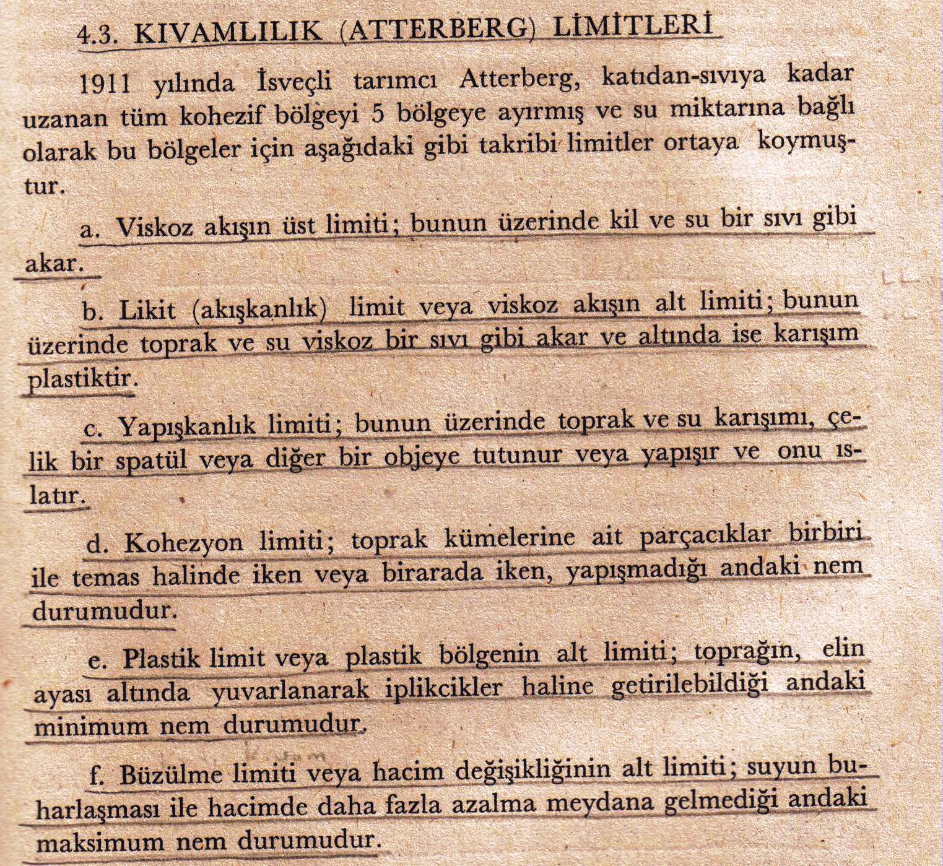

Slide 13
Kıvam Limitleri (Atterberg Limitleri)

Slide 14
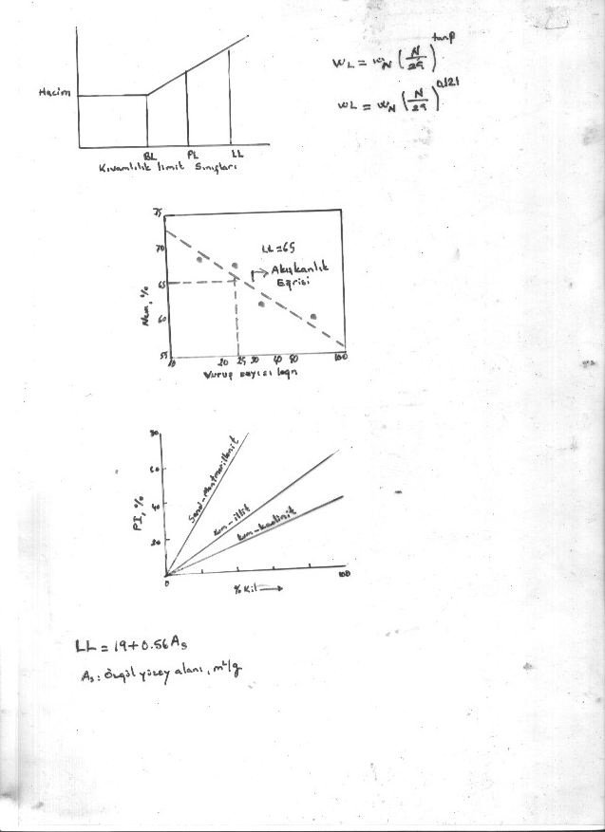

Slide 15
Likit Limit (LL) Tayini

Slide 16
LİKİT LİMİT
LL kesme direncinin bir ölçüsüdür.
Her vuruş 1 g/cm² kesme direncine denk gelir.
Bütün topraklar için LL= 20-25 g/cm² kesme direnci sabiti
Tane büyüklüğü azaldığında LL artar.

Slide 19
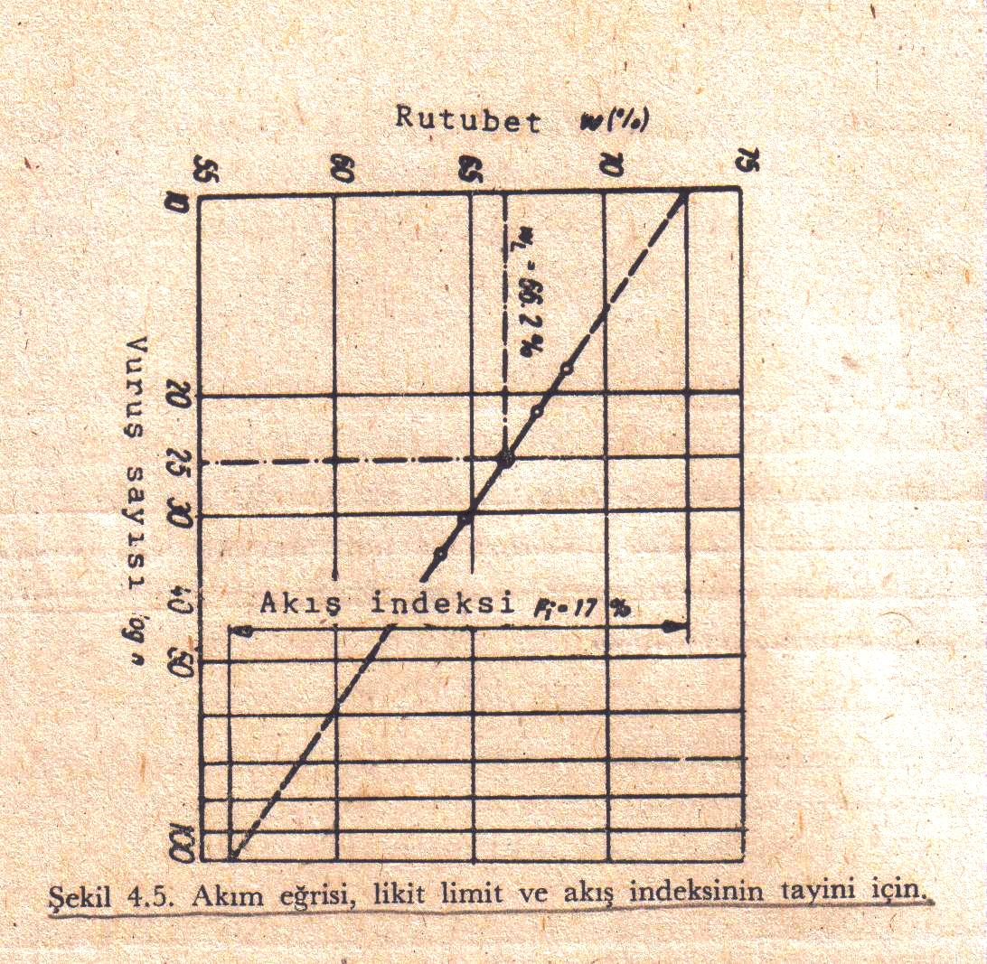

Slide 20
Hesapla bulmak için:
LL= W_{N} (N/25)^{0,121}
W_{N} : N vuruştaki nem, %

Slide 21
Plastik Limit (PL) Tayini

Slide 22
PL sayısal olarak, tane büyüklüğü eşit olduğunda artma eğilimi gösterirken, küçüldüğünde azalma eğilimi gösterir.
PL ayrıca, toprağın kesme direncinin bir ölçüsüdür.

Slide 23
Plastiklik İndeksi Tayini
PI = LL – PL
PI= 0,73(LL-20) (casagrande sınıflandırma eğrisinden)

Slide 24
CASSAGRANDE PLASTİKLİK KARTI

Slide 25
AKTİVİTE SAYISI
A = PI / % Kil
hacim değişmesi artar
<0,75 inaktif
0,75-1,50 aktif
1,50 – 5,5 çok aktif

Slide 26
Aktivite sayısını etkileyen etmenler
Su miktarı,
Kil tipi ve miktarı
Katyonların cinsi

Slide 27
Mineral | Aktivite sayısı
Smektit | 1-7
İllit | 0,5-1,0
Kaolinit | 0,5
Attapulgit | 0,8-1,2
Kuvars | 0,0

Slide 28
Killerin hassaslığı
Yoğrulmadan dolayı kıvam değiştirerek sertlik ve dayanıklılıklarının azalması
Su kapsamı aynı kaldığında,
bağlayıcı kuvvetlerin kalkması ve
kümeli yapının bozulması

Slide 29
Killerin hassaslığı
Örselenmiş haldeki basınç mukavemetinin yoğrulmuş haldeki basınç mukavemetine oranı ile belirlenir

Slide 30
BÜZÜLME LİMİTİ
Daha fazla hacim değişmesinin olmadığı noktadaki nem miktarı.
Tamamen doygun topraklarda uygulanabildiği gibi Likit Limitin üzerinde bir nem değeri yeterlidir.

Slide 31
BÜZÜLME LİMİTİ TAYİNİ

Slide 32
Büzülme Limiti Hesaplanması
Wo = (Ww/Wt) * 100
BL= W0 – ((Vo-Vt)/ Wt) * 100
Wo: Toprak nemi, % Wt: ıslak toprak ağırlığı, g
Vt: kuru toprak hacmi, cm³
Büzülme oranı (BO)= Wt/ Vt

Slide 33
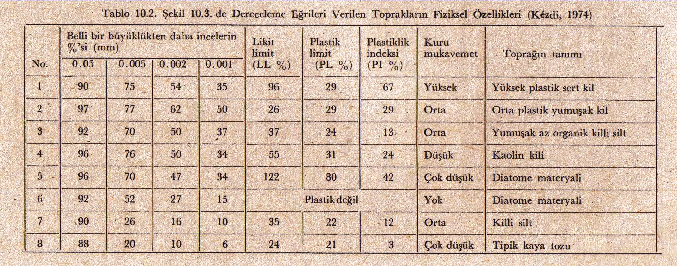

Slide 34
Hassaslık | Özellik
<2 | Hassas değil
2-4 | Orta hassas
4-8 | Hassas
8-16 | Çok Hassas
16-32 | Az Akıcı
32-64 | Orta Akıcı
>64 | Akıcı

Slide 35
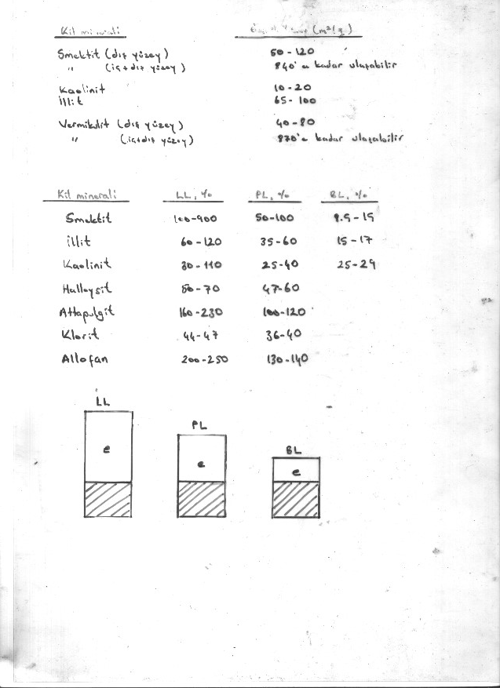

Slide 36
kompaksiyon
Toprağa bir yük uygulandıktan sonra hava dolu boşlukların azaltılarak paketlenme sağlanması ve toprak tanelerinin birbirine yaklaştırılmasıdır.
Karayolu,
Metro,
Baraj,
Dolgularda kullanılır.

Slide 37
Amaç
Kompaksiyon testinin amacı, nem tarafından etkilenen hacim değişmeleri ve mukavemete hassasiyeti azaltmaktır.
Üç tip kompaksiyon vardır;
Darbe
Yoğurma
Vibrasyon

Slide 39
Toprağa etkileri
Kesme direncini artırır,
Toprağın direncini daha güçlü yapar
Sıkışabilirliği azaltır,
Daha küçük sediment oluşumuna yol açar.
Permeabiliteyi azaltır,
Su absorbsiyonu kabiliyetini kısıtlar (şişme-büzülme azalır

Slide 40
Standart Proctor Yöntemi
2.5 kg ağırlığında bir çekiç ile 30 cm yükseklikten 25 kez vurularak 3 kere toprak doldurularak yapılır (proctor yöntemi)
Modifiye Proctor Yöntemi
Toprak 5 kerede doldurulur.
Çekiç ağırlığı 4.5 kg
Yükseklik 45 cm

Slide 42
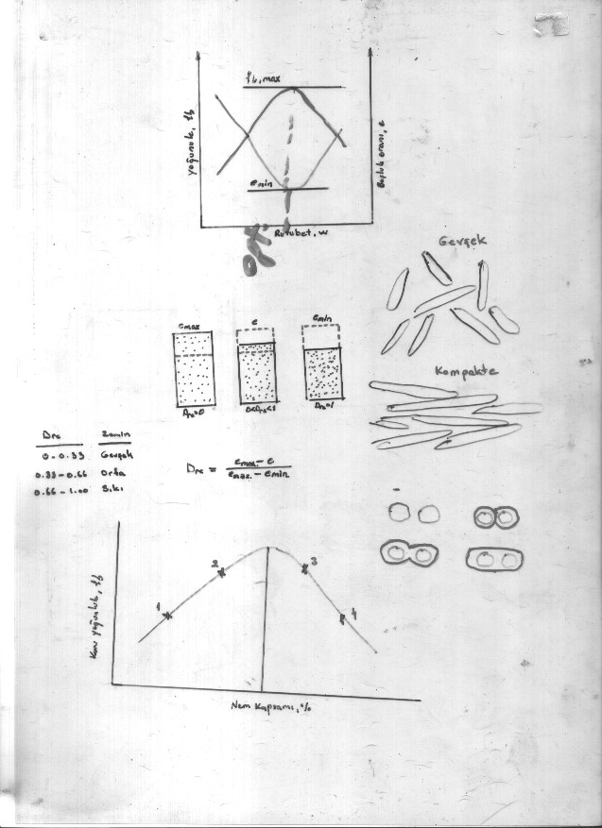

Slide 43
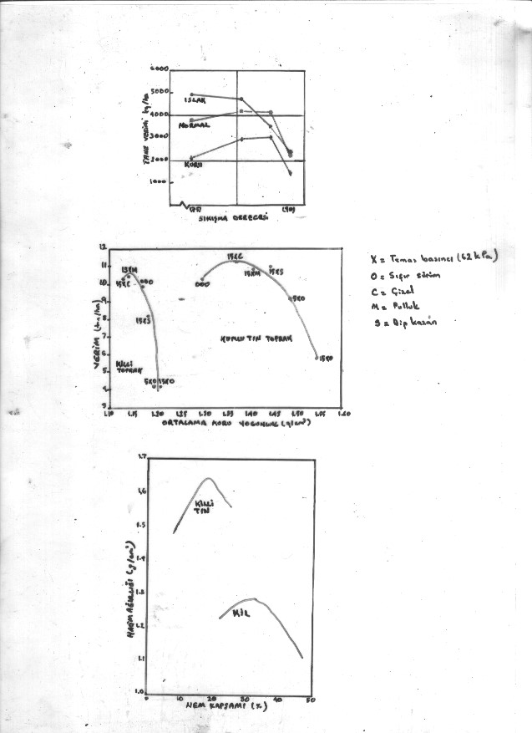

Slide 44
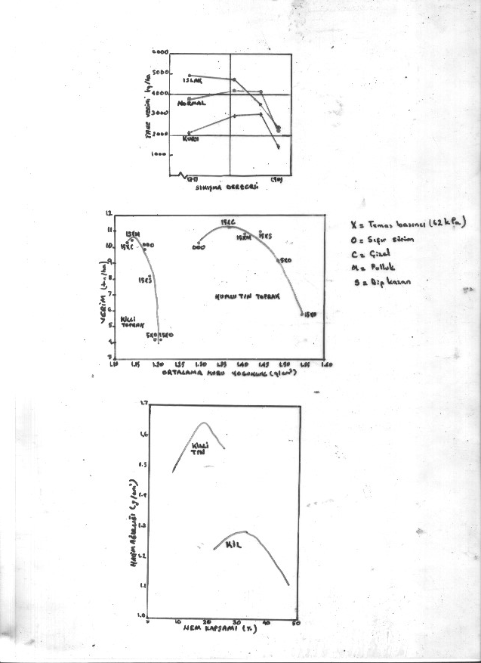

Slide 45
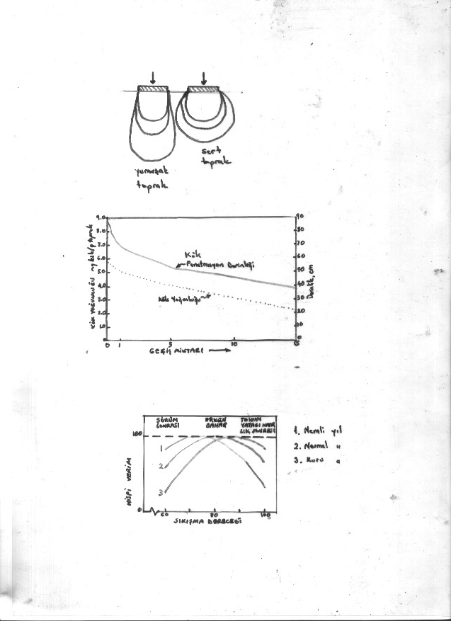

Slide 46
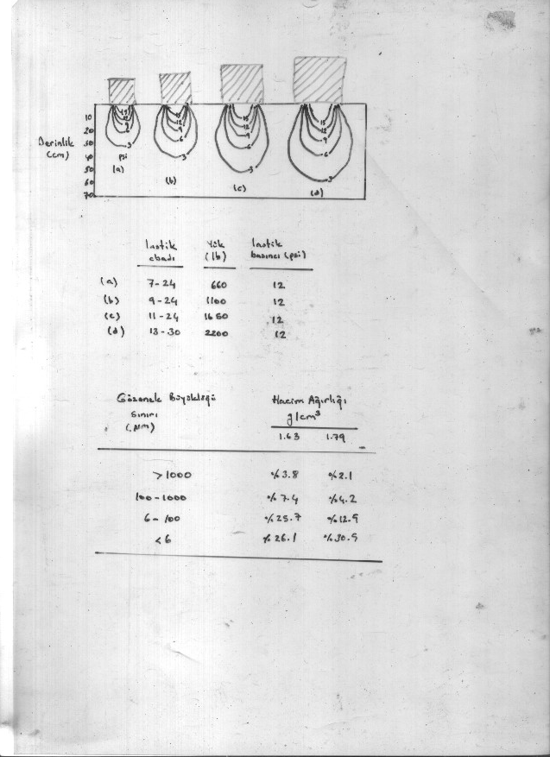

Slide 47
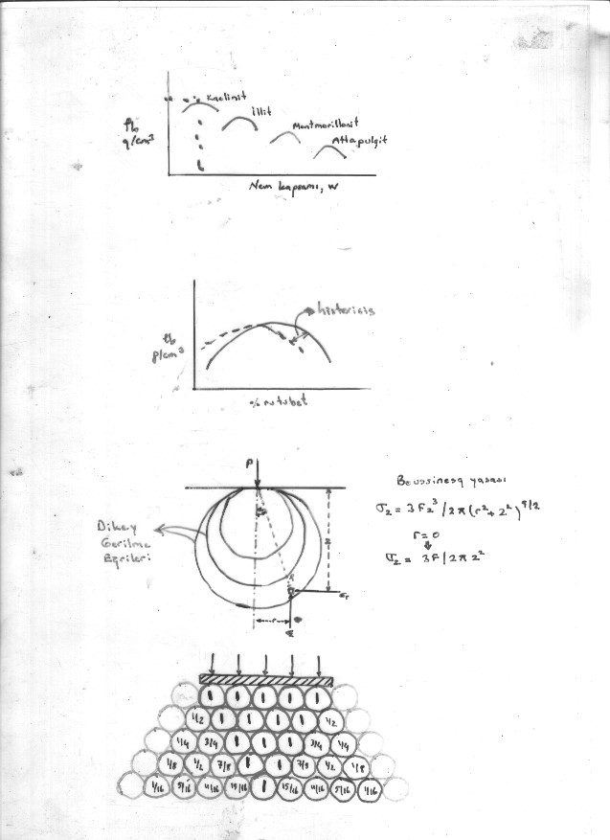

Slide 48
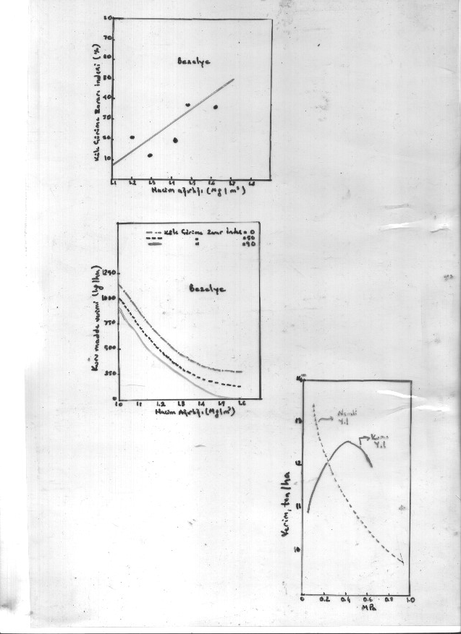

Slide 49
KONSOLİDASYON

